Slide 1
Моделювання та прогнозування в міжнародних відносинах

Slide 2
Модель (лат. modulus - міра, зразок, норма) - аналог, замінник деякого об'єкта-оригіналу (події, процесу, явища) іншим об'єктом, що за певних умов відображає властивості оригіналу
Моделювання - процес дослідження реальних об'єктів шляхом побудови, вивчення й інтерпретації моделей

Slide 3
Етапи моделювання
Постановка завдання
Розробка моделі
Експеримент
Аналіз результатів моделювання

Slide 4
Класифікація моделей
Учбові моделі
Дослідні моделі
Науково-технічні моделі
Імітаційні, ігрові

Slide 5
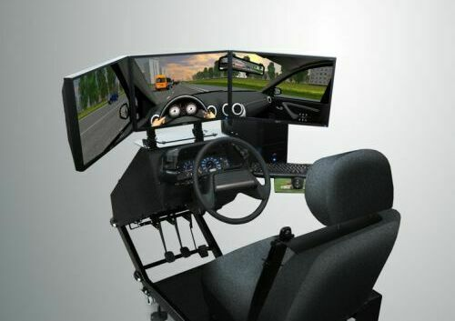
Учбові моделі
навчально-наочні образотворчі посібники, які штучно відтворюють натуральні об'єкти і передають їх структуру, суттєві властивості, зв'язки і відносини

Slide 6
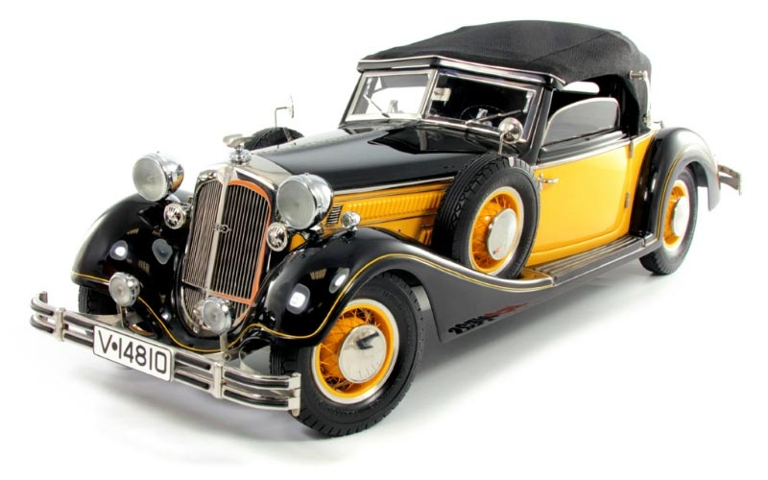
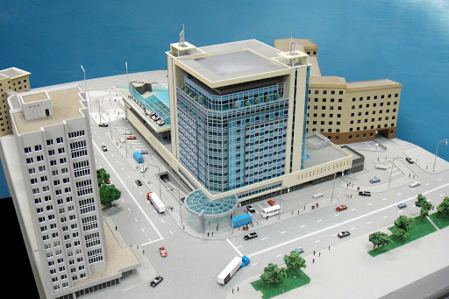
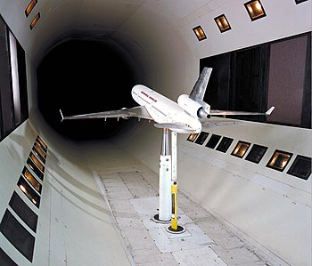
Дослідні моделі
зменшені або збільшені копії проектованого об'єкта, використовуються для дослідження об'єкта і прогнозування його майбутніх характеристик

Slide 7
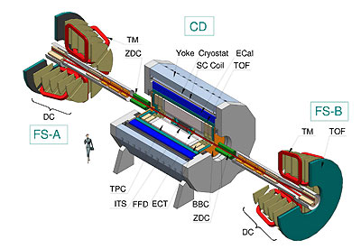
Науково-технічні моделі
створюються для дослідження процесів і явищ
Прискорювач заряджених частинок

Slide 8
Імітаційні моделі
Управління розміщенням підприємств, що надають однорідні послуги
Управління процесом реалізації інвестиційного проекту на різних етапах його життєвого циклу з урахуванням можливих ризиків
Прогнозування фінансових результатів діяльності організації
Моделювання процесів логістики для визначення часових і вартісних параметрів

Slide 9
Імітаційні моделі
Умови застосування
Якщо реальні експерименти дуже дорогі, неможливі і небезпечні
Коли необхідно спостереження за поведінкою елементів системи і контроль за протіканням процесів шляхом їх уповільнення або прискорення
Коли особливе значення має послідовність процесів в проектованих системах для передбачення вузьких місць їх функціонування.

Slide 10
Імітаційні моделі
Предметом імітації в іграх є економічні, правові, соціокультурні та природні фактори, які структурують взаємовідносини між людьми в процесі їх практичної діяльності.

Slide 11
Імітаційні моделі
У міжнародно-політичній науці поширення набули агентні моделі (агент-орієнтовані) і моделі системної динаміки
Моделі системної динаміки (Римський клуб)
«World 1», «World 2» і «World 3»
(професор Массачусетського технологічного університету Д. Форрестер)
Агентне моделювання
Моделювання на мікрорівні (на рівні поведінки окремих агентів), яке дозволяє описувати макронаслідки.
Теорія клітинних автоматів Дж. Фон Неймана,
Модель "Життя" Дж.Конвея
Модель расової сегрегації Т.Шеллінга 1960-х рр

Slide 12
Імітаційні моделі
Гра Життя — клітинний автомат, вигаданий англійським математиком Джоном Конвеєм 1970 р.
Дозволяє будувати модель внутрішньовидової конкуренції, міжвидової конкуренції (зайці - лисиці), модель поширення інфекції (епідемія), модель поширення чуток і т.д.
Народжується
Вмирає від самотності
Вмирає від перенаселення
Продовжує життя

Slide 14
Імітаційні моделі
Теорія ігор - область математики, створена в 40-х рр. XX століття яка аналізує різні ігри з метою розробки такої стратегії для гравця, при якій він може максимально збільшити виграш і звести до мінімуму втрати.
«Стратегія конфлікту» Томаса Шеллінга
Це одна з перших прикладних робіт, де розглядаються ігри з ненульовою сумою в контексті відносин США - СРСР (коли виграш однієї сторони не дорівнює програшу іншої; крім протилежних, сторони мають і спільні інтереси).

Slide 15
Імітаційні моделі
Основні етапи ігрового моделювання політичних процесів
Визначення цілей дослідження політичного процесу і постановка задач ігрового моделювання
Визначення значущих сторін досліджуваного політичного процесу
Формування множини можливих (допустимих) стратегій поведінки сторін досліджуваного політичного процесу
Аналіз і оцінка ситуацій, що виникають в результаті вибору кожної зі сторін тієї чи іншої стратегії
Аналіз ігрової моделі і прогнозування можливих варіантів розвитку

Slide 16
Імітаційні моделі
5. Аналіз ігрової моделі і прогнозування можливих варіантів розвитку:
5. 1. Побудова прогнозних сценаріїв
5.2. Виділення множини стабільних ситуацій (ситуацій рівноваги)
5.3. Визначення оцінок гарантованих результатів гравців і відповідних стратегій поведінки
5.4. Проведення "коаліційного" аналізу

Slide 17
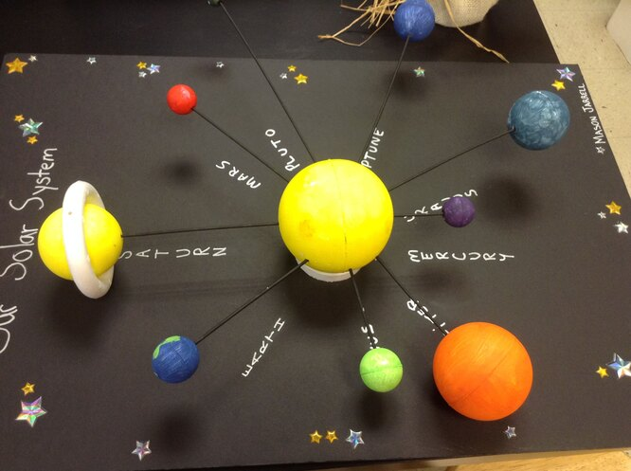
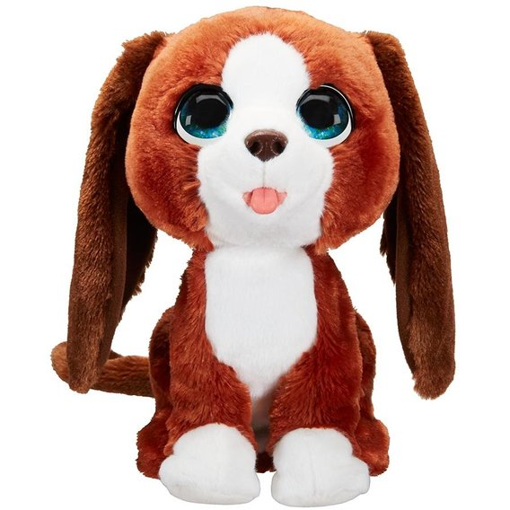
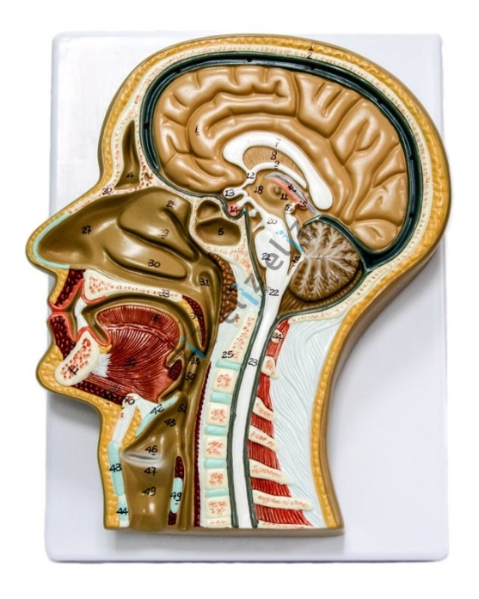
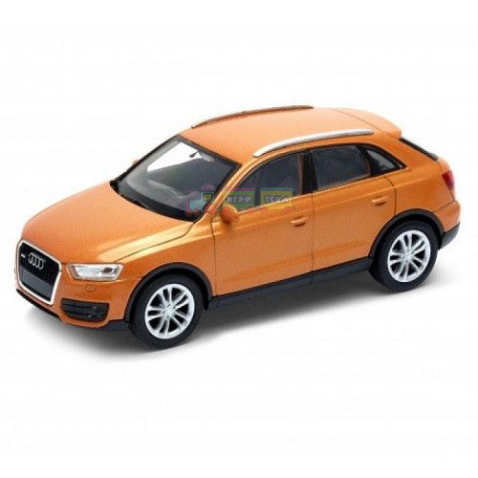
Матеріальні моделі - моделі, об'єктивні за формою й змістом

Slide 18
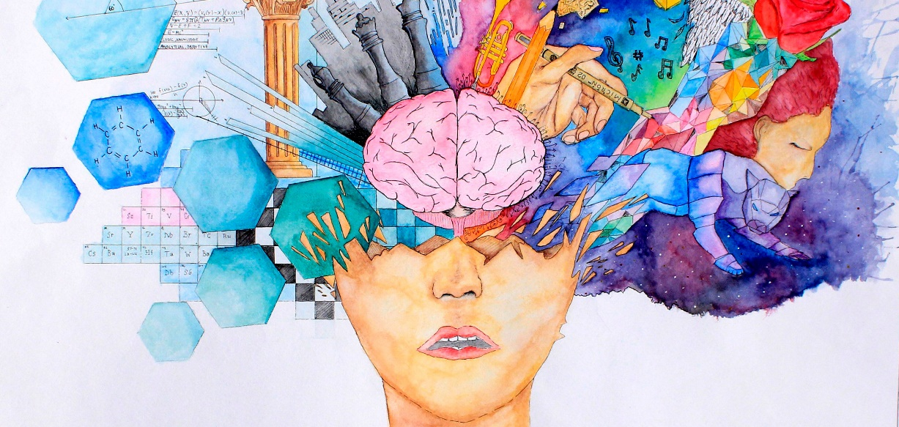
Абстрактні (ідеальні моделі) - моделі, об'єктивні за змістом (відображають реальну дійсність), але суб'єктивні за формою (існують тільки у свідомості людей і функціонують за законами логіки)

Slide 19
Уявні моделі – формуються в уяві людини
Вербально-уявні моделі – в розмовній формі
Інформаційні моделі – цілеспрямовано відібрана інформація про об'єкт, що відображає найбільш суттєві для дослідження властивості об'єкта

Slide 20
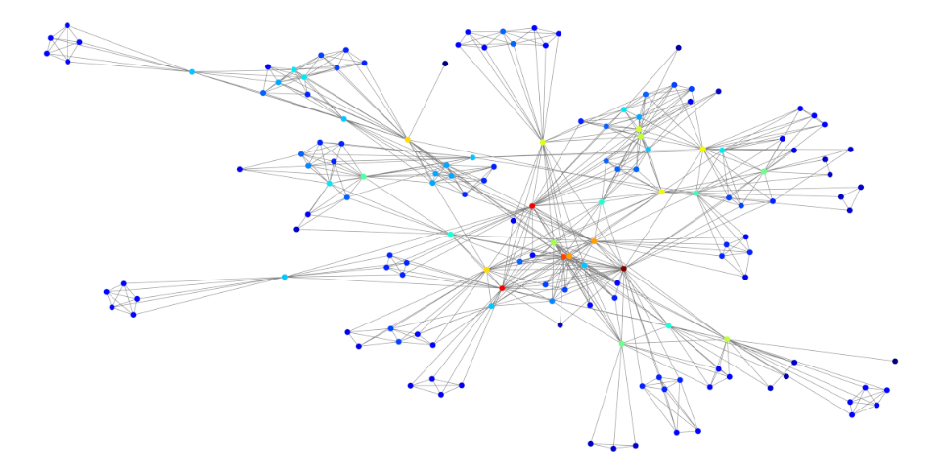
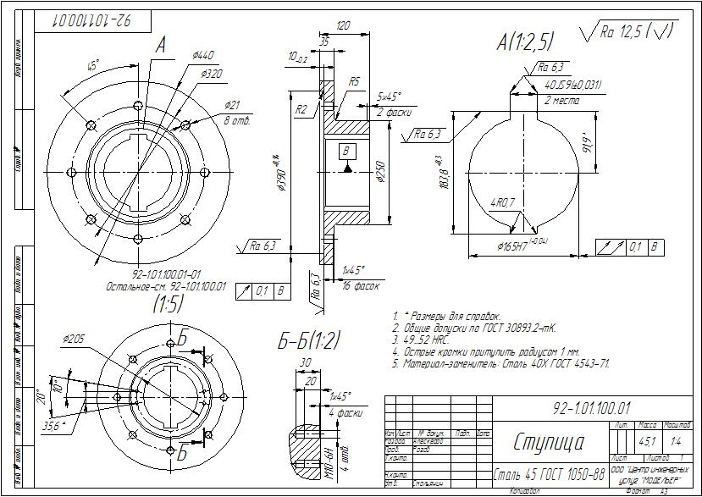
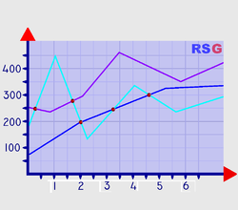
Інформаційні моделі:
наочні:
- геометричні (малюнок, піктограма, креслення, мапа, план);
- структурні (таблиця, граф, схема, діаграма);
- словесні (опис природними мовами);
- алгоритмічні (покрокове перерахування);

Slide 21
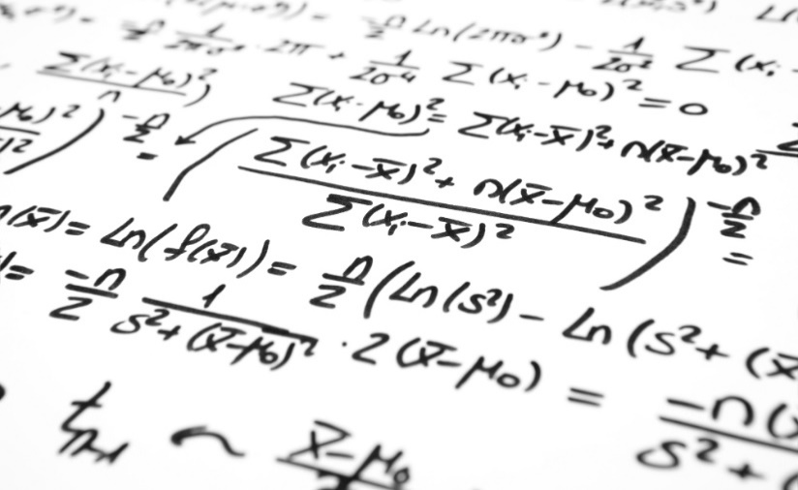
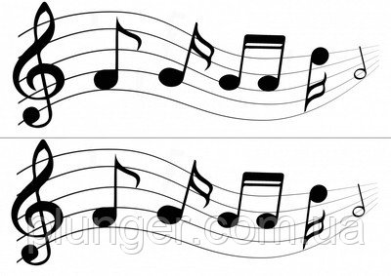
знакові:
- математичні;
- спеціальні (ноти, хімічні формули);
- алгоритмічні (програми)

Slide 22
За поведінкою в часі:
динамічні – поведінка об'єкта моделювання змінюється в часі;
статичні – поведінка об'єкта моделювання не залежить від часу;
квазистатичні – поведінка об'єкта моделювання змінюється з одного статичного стану на інший відповідно до зовнішніх впливів.

Slide 23
Структурні моделі відтворюють склад елементів об'єкта, системи, явища і взаємозв'язку між ними, тобто структуру об'єкта моделювання.
Функціональні моделі імітують спосіб поведінки оригіналу, його функціональну залежність від зовнішнього середовища.
Аналітичні моделі дозволяють одержати явні залежності необхідних величин від змінних і параметрів, що характеризують явище.

